Slide 1
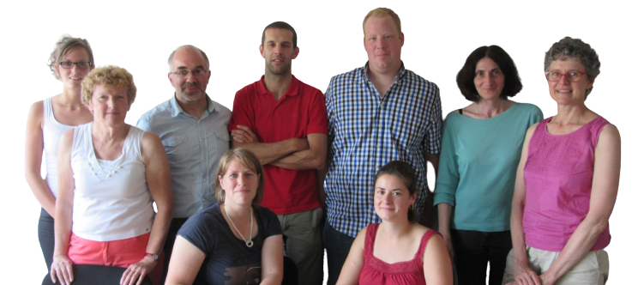
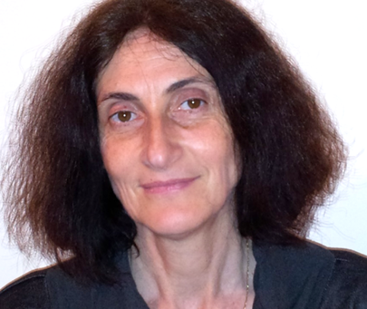
Mise en place d’un réseau de conseillers travail en Wallonie
OBJECTIFS
Le réseau de conseillers travail a pour objectif d’accompagner les éleveurs afin d’identifier les difficultés d’organisation du travail et co-construire des pistes de solutions. Les conseillers ont été formés durant 7 jours à la thématique.
DESCRIPTION
La formation, qui s’est déroulée en 2015, a répondu à 4 objectifs :
Détailler les différentes facettes du travail pour être capable aborder le sujet avec les éleveurs
Construire une méthode d’audit adapté au contexte wallon
Fournir des repères techniques et méthodologiques
Favoriser les échanges et le partage de connaissances entre les formateurs et les apprenants
Les participants étaient globalement satisfaits de la formation. Le découpage entre les séquences et le rythme d’avancement ont parfois été un peu rapides. Les échanges au sein du groupe, les exercices en fermes ont été très appréciés par l’ensemble du groupe. Tous recommanderaient cette formation à un de leur collègue.
Elle a été découpée en quatre séances : qu’est-ce que le travail en élevage, la posture à adopter, le diagnostic à poser et la restitution à réaliser.
PARTENAIRES
PUBLIC CIBLE
Pour acquérir les compétences nécessaires à l’accompagnement des éleveurs sur la thématique, le CRA-w a conçu une formation avec
l’aide de l’Institut de l’Élevage et de la Chambre d’Agriculture de Mayenne.
La formation a été suivie par des conseillers déjà actifs sur le terrain dans des domaines complémentaires : organismes de comptabilités agricoles, d’accompagnement et d’appui à la gestion financière et de sécurité et bien-être au travail.
Le guide d’entretien est disponible en ligne !
Contact :
Amélie Turlot- CRA-W
amelie.turlot@spw.wallonie.be
Chloé Fivet - CRA-W
c.fivet@cra.wallonie.be
Contact :
Sophie Chauvat Institut de l'Elevage
sophie.chauvat@idele.fr

